Slide 1
嵌入式影像處理 PBL教學課程
Embedded System + image processing
嵌入式系統 + 影像處理
[-驗證-]
老師 : 陳朝烈
學生 : 莊旻哲
日期 : 107/05/09

Slide 2
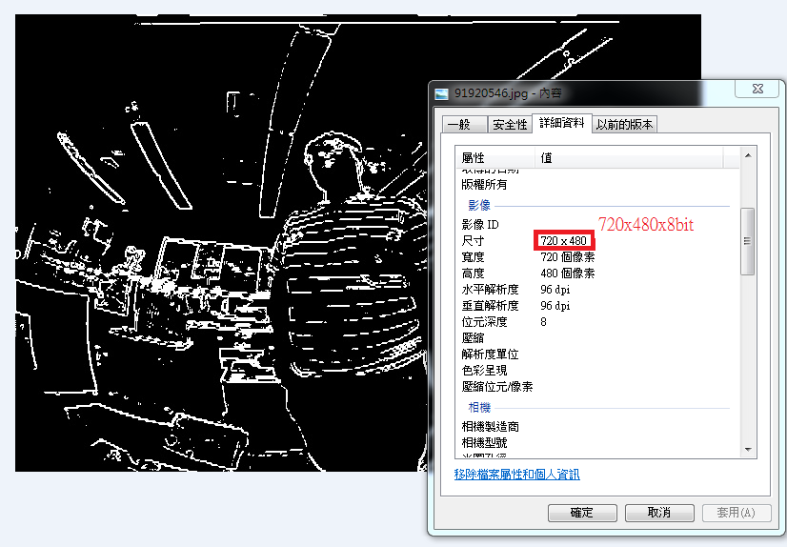
驗證傳輸圖像解析度

Slide 3
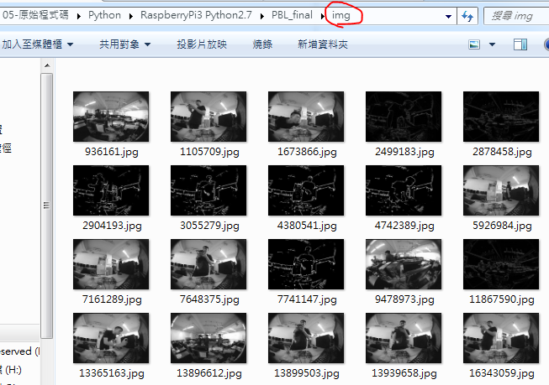
連續圖像畫面儲存
每張圖灰階8bit 720x480pxl

Slide 4
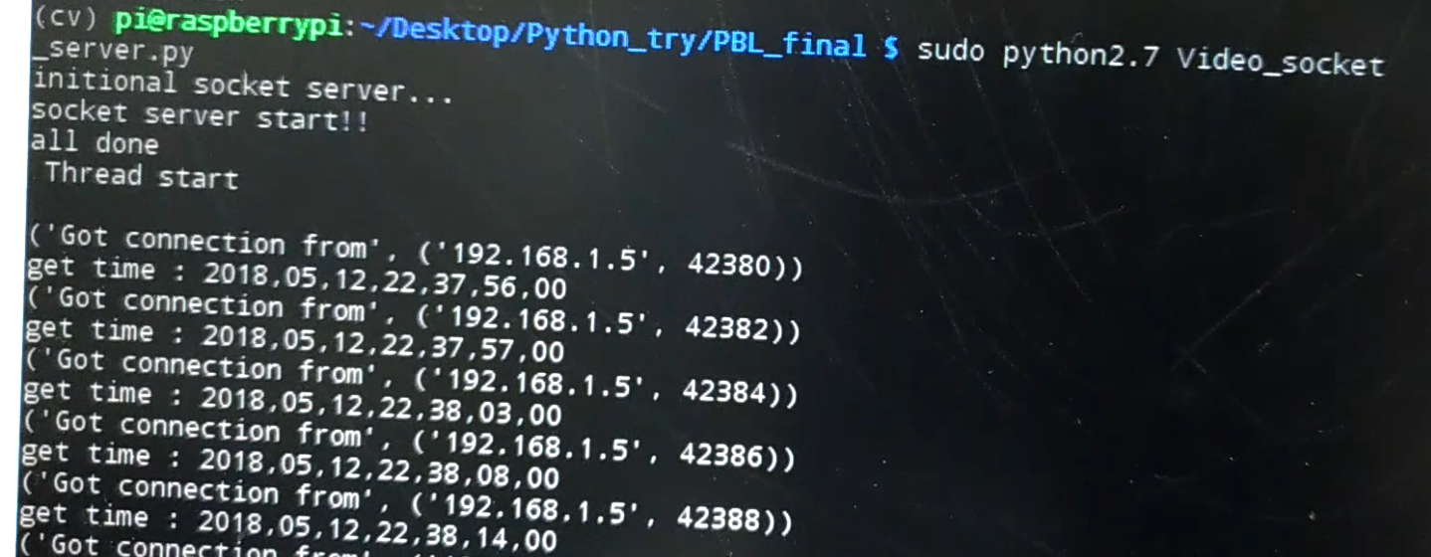
網路傳輸圖像速度
樹梅派與Zedboard傳輸平均每一張圖相傳輸時間為5~6秒

